Slide 1

오소라

Slide 2
목차
구현 기술
DB 구성
페이지 별 구현기술 상세

Slide 3
구현 기술
회원가입, 정보수정 및 로그인
아이디 유효성체크
AJAX기능을 이용하여 유효성 체크
이메일 인증
구글의 SMTP서버를 이용해 인증번호가 포함된 인증메일 전송. 인증번호가 일치할 경우에만 회원가입이 가능
주소입력
다음 우편번호 API를 사용
로그인
로그인 시 session영역에 id를 저장하여 브라우저가 종료될 때 까지 로그인상태를 유지

Slide 4
구현 기술
메인페이지
인기글, 자유게시판, 팝니다 게시판에서 최신 글 5개씩을 메인페이지에 표시함.
Header
CSS 이벤트를 활용하여 하위메뉴 가리기 / 나타내기
서브메뉴
JQuery 이벤트를 활용하여 하위메뉴 가리기 / 나타내기
문의메일
구글의 SMTP서버를 이용해 관리자의 메일로 문의 메일을 보낼 수 있도록 구현

Slide 5
구현 기술
자유게시판
글 작성 / 수정 시 네이버 스마트 에디터 사용
페이징 구현
글 검색기능 구현
덧글 / 덧답글 구현
덧답글, 덧글 수정시 Jquery 이벤트를 활용하여 글 입력창 가리기 / 나타내기
글 목록 페이지에서 해당 글의 이미지 여부, 덧글 개수 표시
글 목록 페이지에서 글 작성 일자 당일 여부를 통해 작성시간 포멧 다르게 표시

Slide 6
구현 기술
인기글
각 게시판의 글 조회수가 30이 넘을 경우 해당 글을 인기글 게시판으로 올려 보내도록 구현
익명게시판
글과 덧글의 작성자를 표시하지 않도록 구현
삽니다 / 팝니다
글에 첨부된 첫 번째 이미지를 DB에 저장하여 글 목록 페이지에서 Thumnail로 나타내는 갤러리식 게시판 구현
족보자료실 / 기타자료실
cos.jar 라이브러리를 이용하여 게시물 내에 파일을 첨부, 다운로드 할 수 있는 게시판 구현

Slide 7
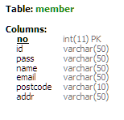
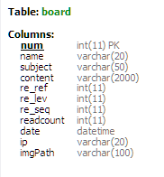
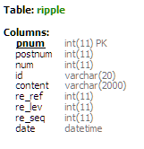
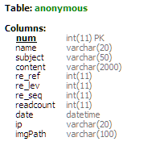
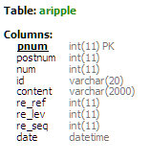
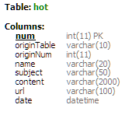
DB 구성
회원
자유게시판
자유게시판 덧글
익명게시판
익명게시판 덧글
인기글

Slide 8
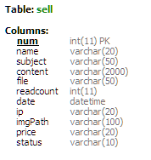
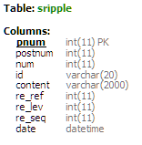
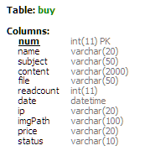
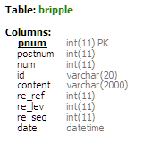
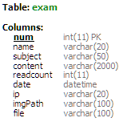
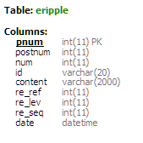
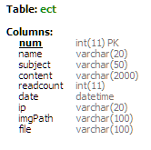
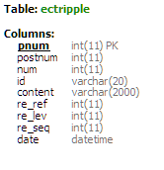
DB 구성
팝니다
팝니다 덧글
삽니다
삽니다 덧글
족보자료실
족보자료실 덧글
기타자료실
기타자료실 덧글

Slide 9

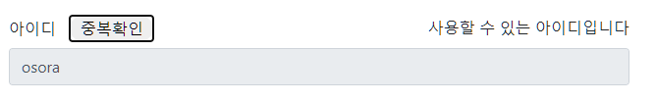

구현 기술 상세
회원가입
AJAX 사용하여 유효성 검사
사용할 수 없는 아이디 -> 회원가입 진행 불가
사용할 수 있는 아이디 =>회원가입 진행 가능
중복확인 완료된 후
->아이디 입력창 readonly로 전환

Slide 10
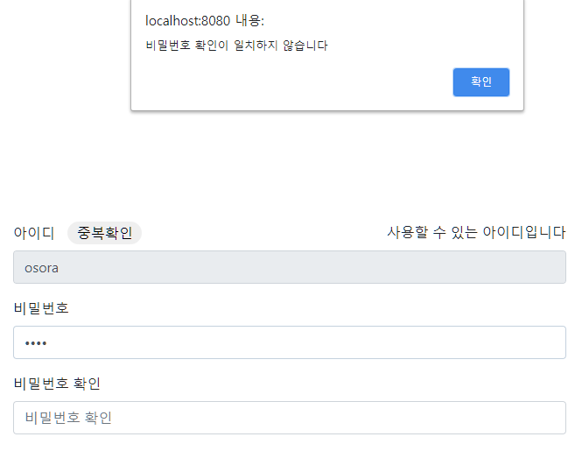
구현 기술 상세
회원가입
Submit버튼 클릭 시 함수 실행
→ 비밀번호와 비밀번호 확인 칸이 일치하지 않을 경우 회원가입 진행 안됨

Slide 11
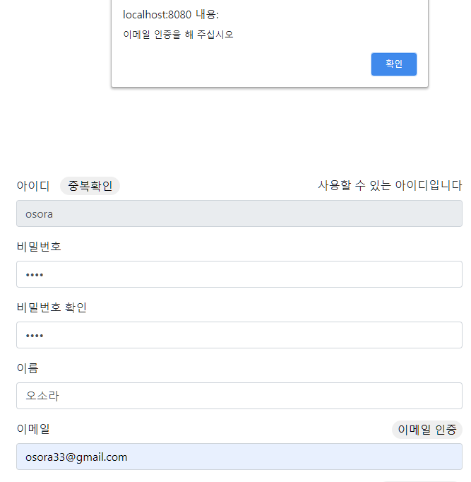
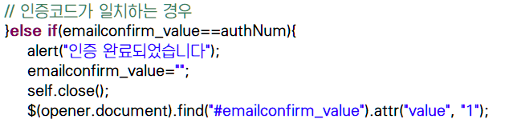

구현 기술 상세
회원가입
Submit버튼 클릭 시 함수 실행
→ 이메일 인증 완료 후 emailconfirm_value의 값이 1이 아닐 경우
회원가입 진행되지 않음

Slide 12

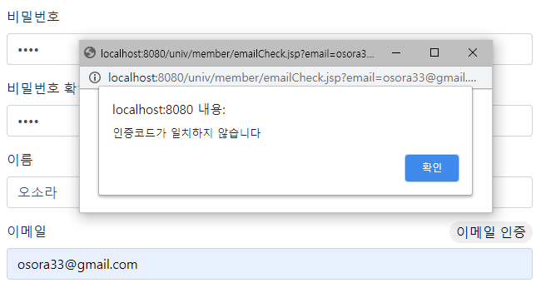
구현 기술 상세
회원가입
메일 인증번호 불일치
-> 회원가입 진행 불가능

Slide 13

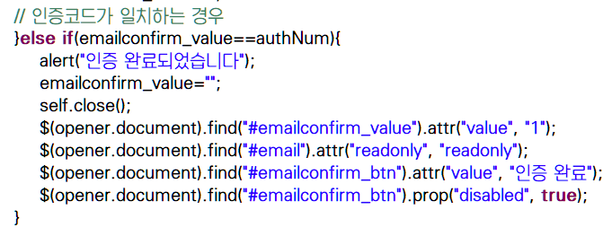
구현 기술 상세
회원가입
메일 인증번호 일치
-> 회원가입 진행 가능, 이메일 입력창 readonly 적용
이메일 인증 버튼 텍스트 인증 완료로 변경 후 disabled 적용

Slide 14
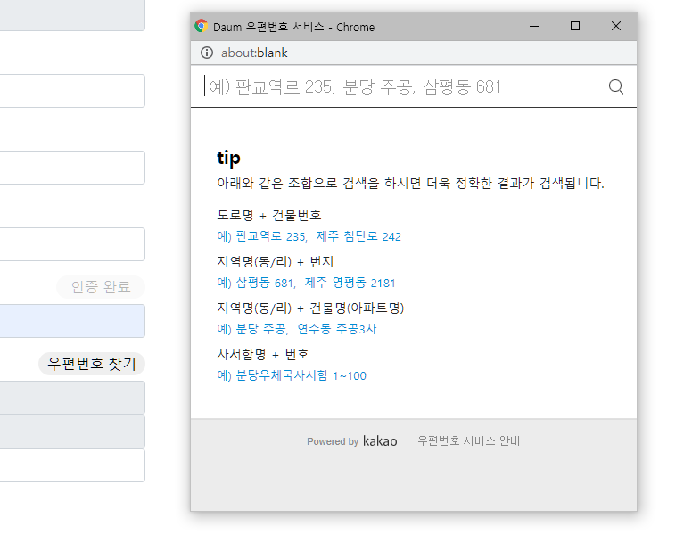
구현 기술 상세
회원가입
우편번호 찾기 버튼 클릭 시
다음 우편번호 API 실행됨

Slide 15
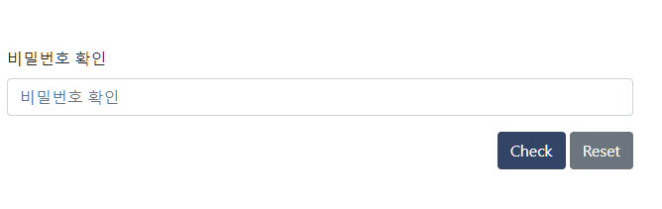
구현 기술 상세
회원정보 수정
수정 페이지 진입 전 비밀번호 체크
->비밀번호 불일치시 수정 페이지 진입 불가

Slide 16
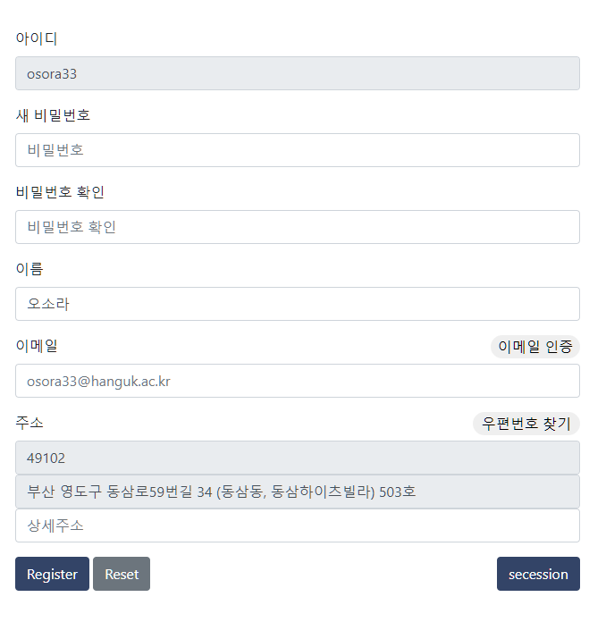
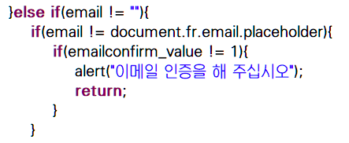
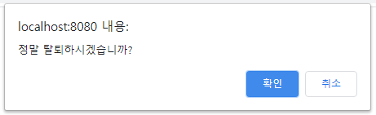
구현 기술 상세
회원정보 수정
기본적으로 회원가입 폼과 동일
아이디, 이름, 이메일, 주소 값은
DB에 저장된 값 표시
이메일 칸이 placeholder 상태 그대로
새로운 이메일 값 없이 submit버튼 클릭 시
이메일 인증여부 체크하지 않고 수정 진행
탈퇴 버튼 클릭시 confirm창 띄워
확인 클릭 시에만 탈퇴 진행

Slide 17

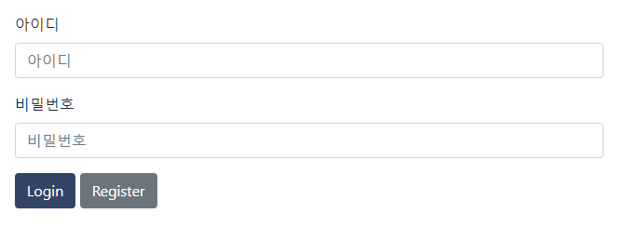
구현 기술 상세
로그인
로그인 시 session영역에 id를 저장하여
브라우저가 종료될 때 까지 로그인 상태가 유지되도록 함.

Slide 18
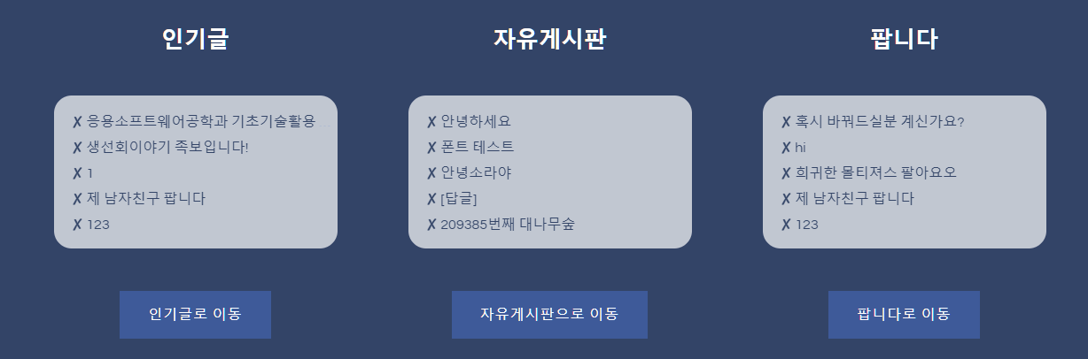
구현 기술 상세
로그인
인기글, 자유게시판, 팝니다 게시판에서 최신 글 5개씩을 메인페이지에 표시함.

Slide 19
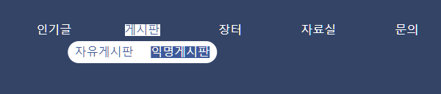
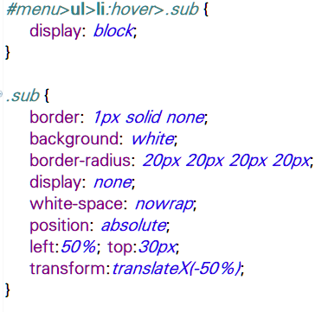
구현 기술 상세
Header
css를 활용하여 대분류에 마우스를 올릴 경우
해당 분류의 배경색과 글자색을 바꾸고
하위분류가 나타나게 함.

Slide 20
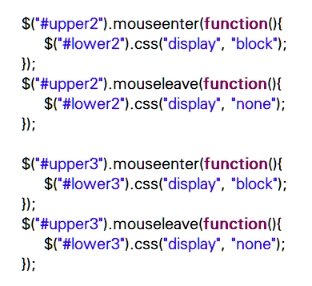
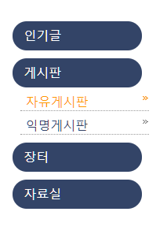
구현 기술 상세
서브메뉴
JQuery를 활용하여 대분류에 마우스를 올릴 경우
하위분류가 나타나게 함.

Slide 21
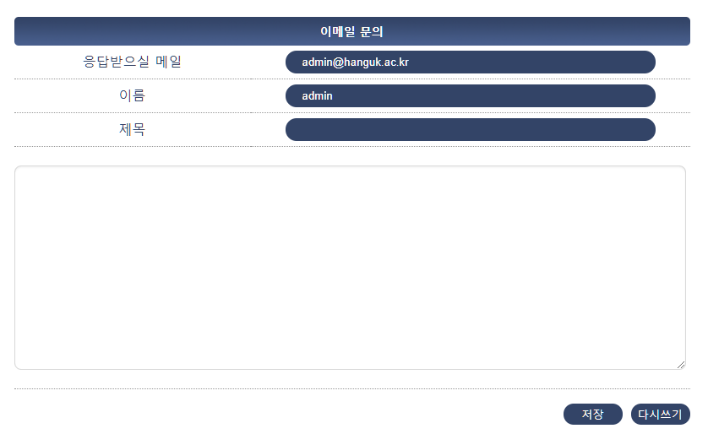
구현 기술 상세
문의메일
응답받으실 메일과 이름의 기본값에 DB에 저장된 값을 표시
구글의 SMTP서버를 이용해 관리자의 메일로 문의 메일을 보낼 수 있도록 구현

Slide 22
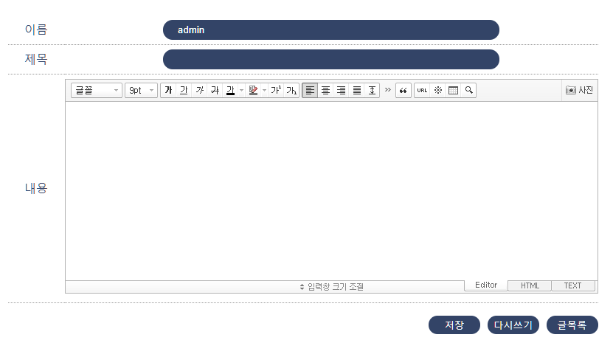
구현 기술 상세
자유게시판
글 작성 / 수정 시 네이버 스마트 에디터 사용

Slide 23
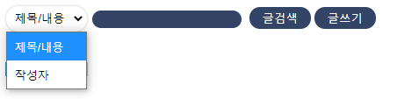
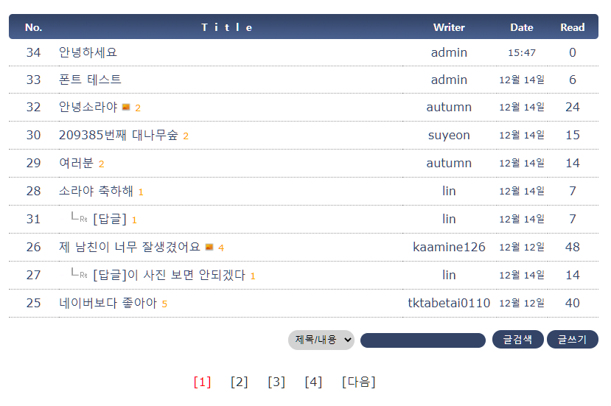
구현 기술 상세
글 검색은 [제목/내용], [작성자]
두가지 기준으로 가능
자유게시판
글 작성 일자가 당일일 경우
글 작성 일자를 시간으로 표시
글 작성 일자가 당일이 아닐 경우
글 작성 일자를 월, 일로 표시
글에 덧글이 있을 경우 덧글 개수 표시
글에 이미지가 포함되어 있을 경우
이미지 아이콘 표시
페이징 구현. 다음 페이지가 있을 경우 [다음],
이전 페이지가 있을 경우 [이전] 표시

Slide 24
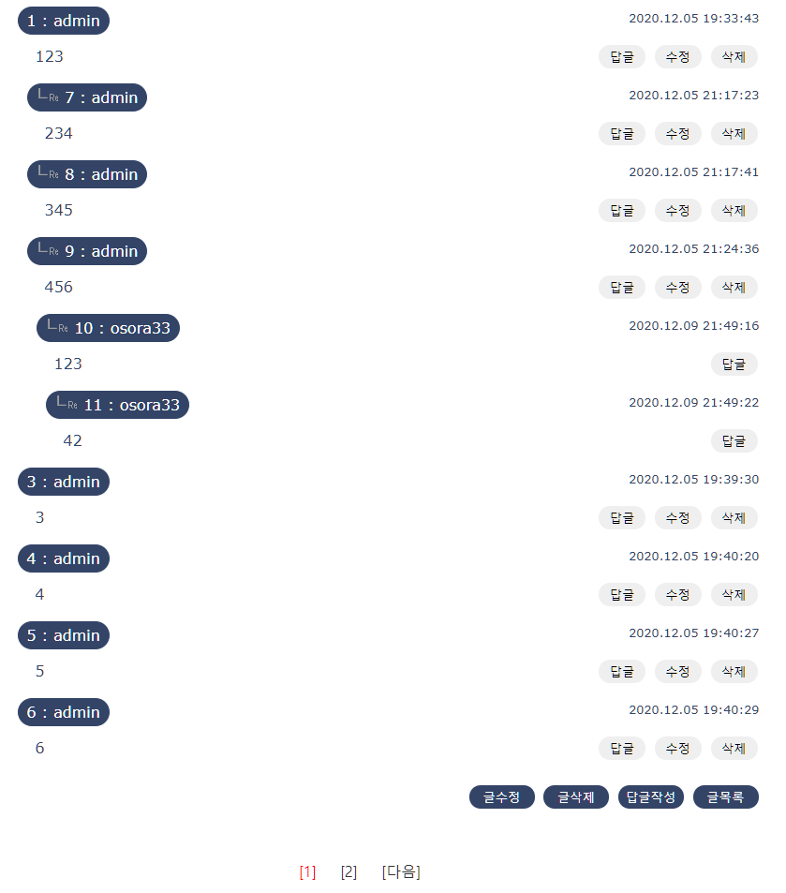
구현 기술 상세
글 검색은 [제목/내용], [작성자]
두가지 기준으로 가능
자유게시판
덧글 작성자가 본인일 경우에만 수정, 삭제버튼 표시
로그인 했을 경우에만 답글작성 버튼 표시
글 작성자가 본인일 경우에만 글수정, 글삭제 버튼 표시
덧글 페이징 구현. 다음 페이지가 있을 경우 [다음],
이전 페이지가 있을 경우 [이전] 표시

Slide 25

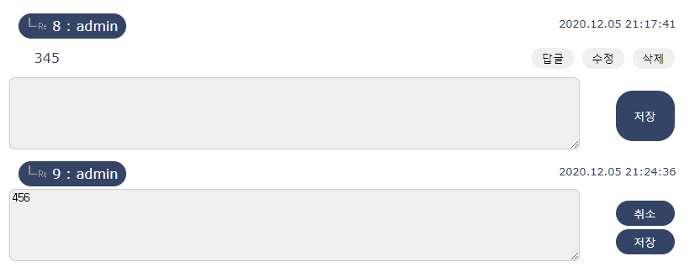
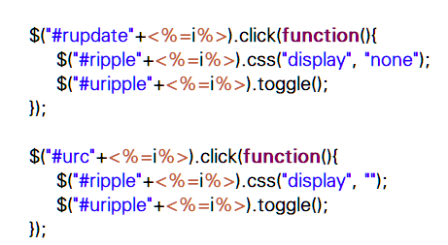
구현 기술 상세
답글 버튼 클릭시 Jquery 함수 실행하여
덧글 내용 밑에 답글 입력창 표시
자유게시판
수정버튼 클릭시 Jquery 함수 실행하여
덧글 내용을 보이지 않게 하고 수정창 표시,
덧글 내용 수정창에 기본값으로 입력

Slide 26
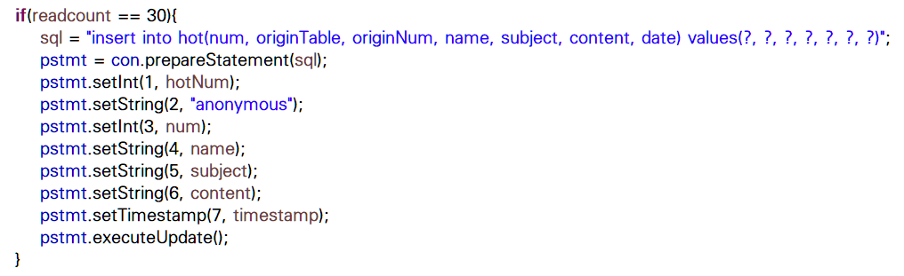
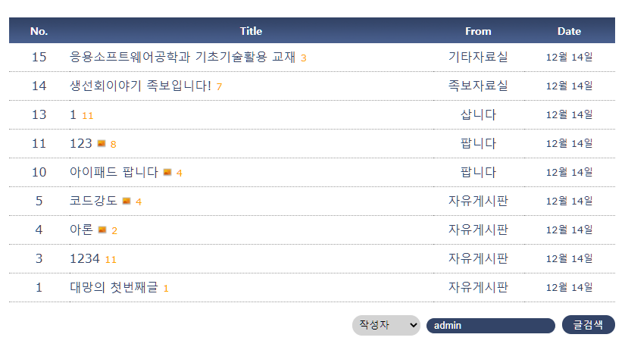
구현 기술 상세
인기글
자유게시판, 익명게시판, 팝니다, 삽니다, 족보자료실, 기타자료실 총 6개의 게시판에서
글이 조회수가 30이 될 경우 해당 글을 인기글 게시판에 올라가도록 함.
[작성자]기준으로 게시판의 글을 검색할 경우
익명게시판의 글은 검색결과에 포함되지 않음.

Slide 27
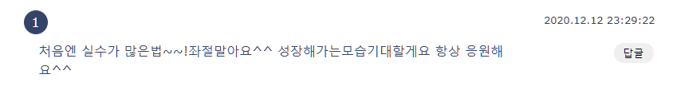
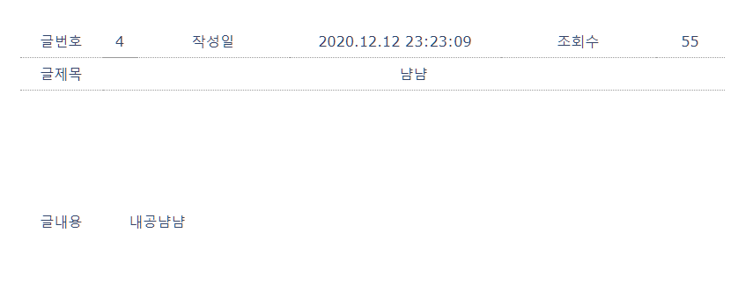

구현 기술 상세
익명게시판
글 작성자와 덧글 작성자의 id를 표시하지 않는 익명 게시판
[작성자]기준으로 게시판의 글을 검색할 수 없음.

Slide 28
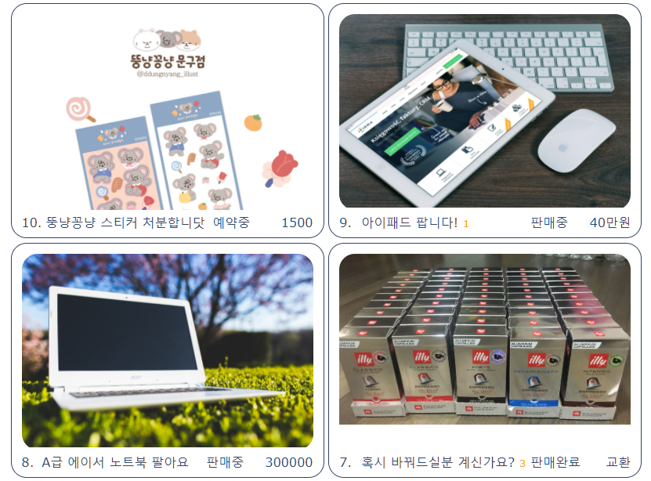
구현 기술 상세
팝니다 / 삽니다
글에 첨부된 첫 번째 이미지 주소를 DB에 저장하여 글 목록 페이지에서 Thumnail로 나타내는 갤러리식 게시판

Slide 29
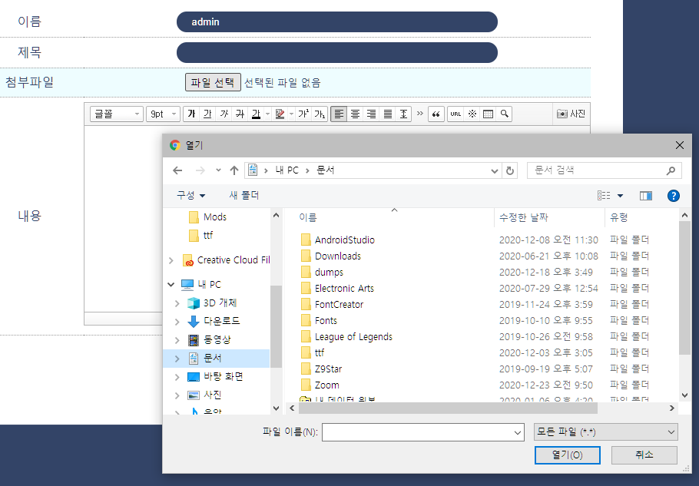
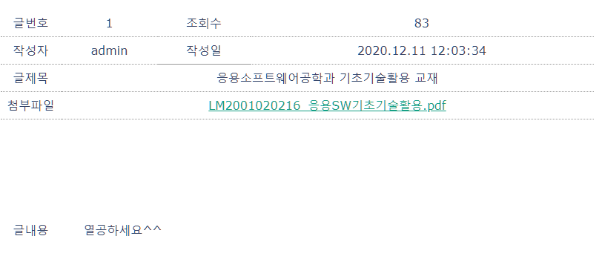
구현 기술 상세
족보자료실 / 기타자료실
cos.jar 라이브러리를 이용하여 게시물 내에 파일을 첨부, 다운로드 할 수 있는 게시판

Slide 30
감사합니다 :)

